Slide 1
자바 스프링프레임워크 실무교육
부경대
2020.11.14~

Slide 2
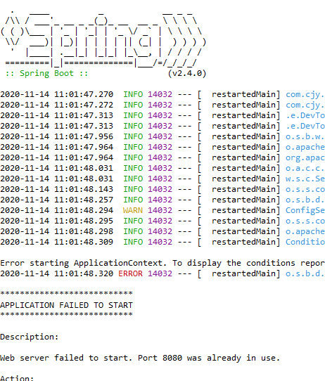


에러 : 8080 포트 사용 중

Slide 3





메뉴
코드 작성 요기서
Test 코드 작성
(test코드 작성 필수)
설정 파일 알려줌
자료구조 내포
스타일 시트 등 넣음
뷰 파일 넣음
사용 db등 알려줌

Slide 4
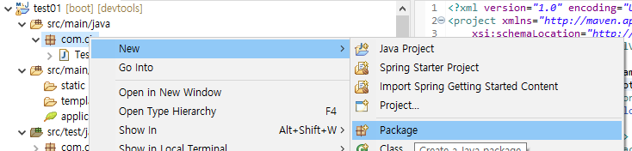
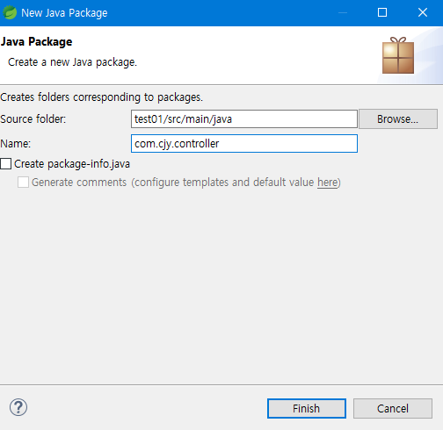
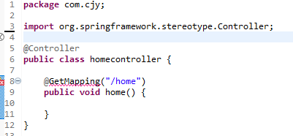
@~ : 호출

Slide 5
